Slide 1
Suffolk punch
학과 : 바이오산업학과
학번 : 20337477
이름 : 이희윤

Slide 2
유래
영국 서퍽(Suffolk) 지방이 원산지이다
중세의 '위대한 말'의 후손인 서퍽은 오래된 품종이다
영국과 미국에 등록된 모든 서퍽은 1768년에 태어난 '크리스프 말'(Crisp's Horse)의 후손
                1880년에 서퍽 호스 협회(Suffolk Horse Society)가 영국에서 창립되었다
대부분의 짐수레 말들에 비해 다른 혈통과의 교배가 적었던 것으로 보여진다.
짐수레를 끄는 품종 중에 가장 작습니다.

Slide 3
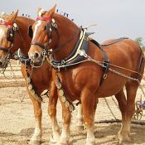
외형
Suffolk는 크지만 견인에 용이
전완과 대퇴부는 짧고, 강한 근육
발굽은 둥글고 크며 허리는 짧고 튼튼하다.
후구는 길지만 만국이 부드러우며 다른 개체보다 조금 높은 편이다.
평균 키는 165.6cm 정도이며 수말의 경우 172.7cm 이상인 경우도 있다.
이 품종은 유난히 작고 통통하며, 목과 다리 등이 굵고 짧다.
털빛깔은 모두 밤색을 띤다.
어깨높이는 157~168㎝, 몸무게는 725~900㎏이다

Slide 4
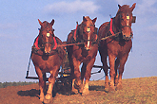
특징
근대의 견인용마로 제일 유명한 Suffolk종은 중세기
전쟁용마까지 됨.
전쟁이 끝난 후엔 영국 동부의 농부들에 의해 Suffolk
Punch가 개발되었다.
경작용으로만 활용하고 잘 팔지 않았기 때문에 순수한 혈통이 유지될 수 밖에 없었다.
용도 : 중종마(重種馬)

Slide 5
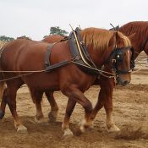
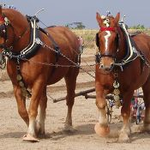
Suffolk 사진

Slide 6
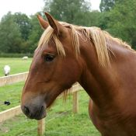
감 사 합 니 다

